Slide 1
VLOG & How to Make It

Slide 2
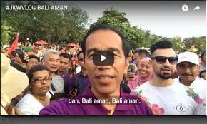
Vlog
Video+Blog = Video Blogging = Vlog
Video: teknologi untuk menangkap, merekam, memproses, mentransmisikan dan menata ulang gambar bergerak
Blog: catatan pribadi secara online yang sering diperbarui dan didistribusikan ke masyarakat

Slide 3
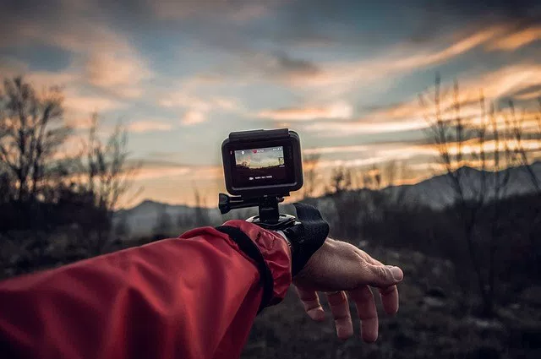
Vlog
Vlog adalah suatu bentuk kegiatan blogging dengan menggunakan medium video di atas sumber media utamanya yakni penggunaan teks atau audio.

Slide 4
Sejarah Vlog
Tidak jelas betul siapa yang memulai
Dimulai sekitar tahun 2000-an
Bermula dari adanya internet

Slide 5
Vlog
Semakin banyak pengguna internet dengan semakin lama waktu yang dihabiskan di depan internet membuat kebutuhan akan konten semakin beragam
Kamera HP yang semakin canggih membuat aktivitas vloging makin mudah
Vlog menjadi sarana outlate untuk menyalurkan kesukaan, kemampuan dan kepribadiaannya

Slide 6
Vlog & YouTube
Vlog mengalami kemajuan berarti saat YouTube muncul
Vlog semakin mudah dipublikasikan

Slide 7
A free, searchable video hosting platform available for anyone to take advantage of

Slide 8
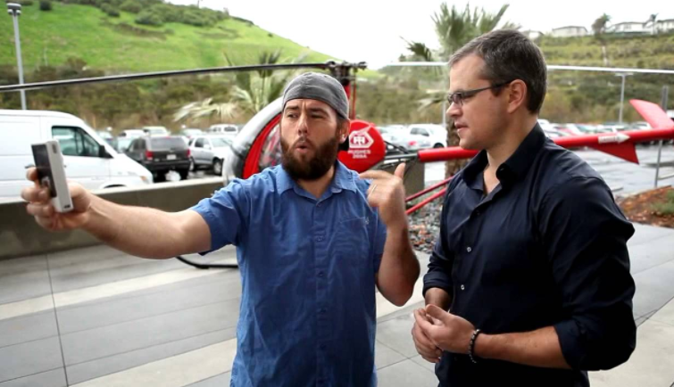
Seorang Vloger bernama Shay carl melakukan vloging ketika bersama dengan Matt Damon

Slide 9
Presiden Jokowi menenangkan para turis setelah letusan Gunung Agung 2018 dengan menggunakan vlog

Slide 10
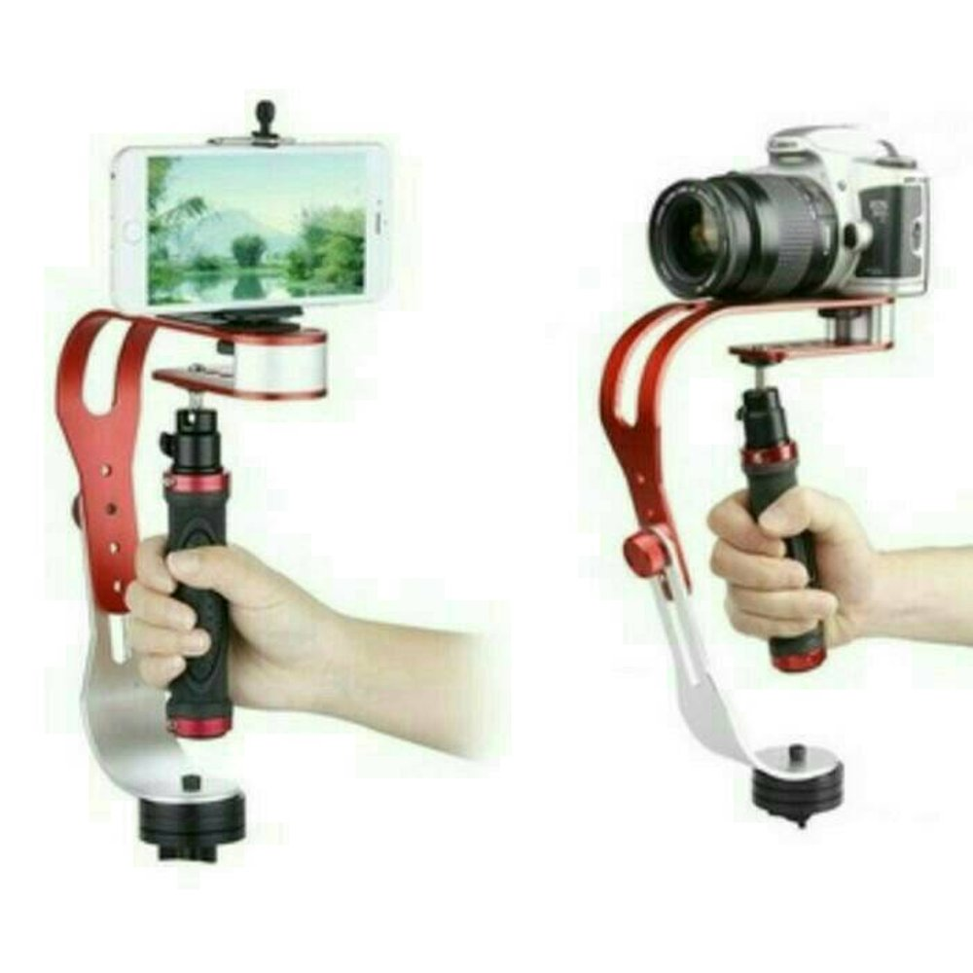
Membuat Vlog
Peralatan yang memadai
Kamera atau HP berkamera dengan MP yang cukup tinggi
Microphone (bisa build in mic)

Slide 11
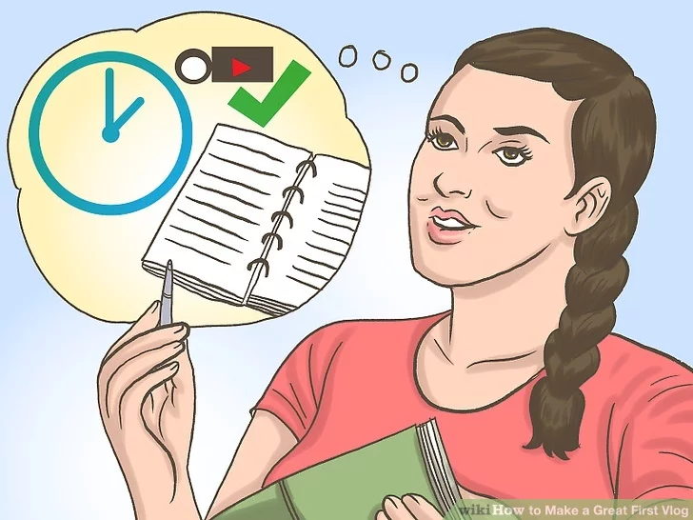
Membuat Vlog
Buat Outline
Ide kasar apa yang mau ditampilkan
Tidak kaku
Jika ada yang menarik tidak perlu mengikuti outline

Slide 12
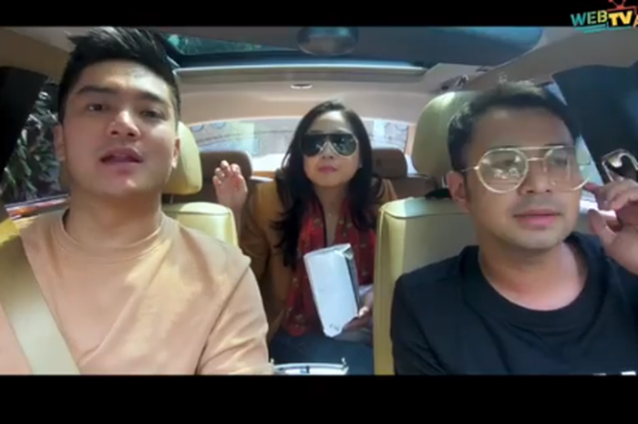
Membuat Vlog
Gimmick sebagai personality
Pembeda dari vlogger lain. Misal Boy William & Nebeng Yuk
Bisa dalam cara penyajian, bentuk vlog atau editing : Funny make up vlogger?
Tinggalkan gimmick untuk vlog serius

Slide 13
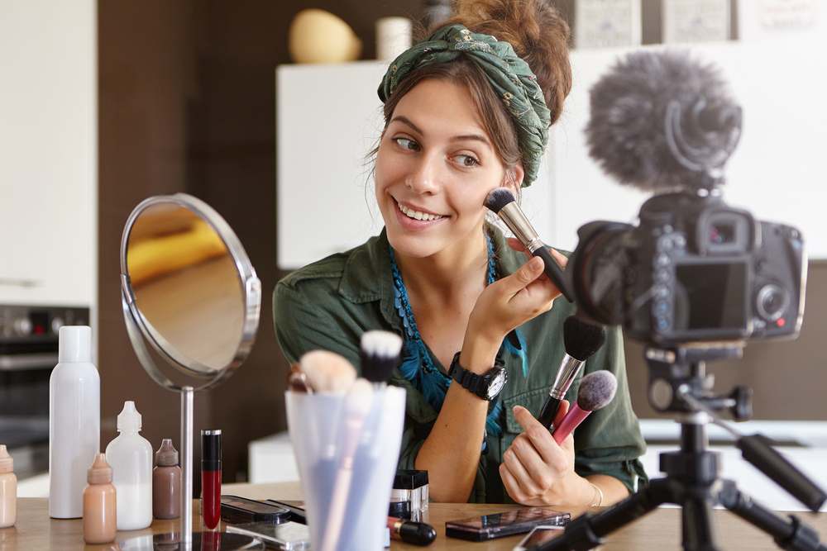
Membuat Vlog
Perhatikan Latar
Terutama jika membuat vlog di dalam ruangan
Sesuaikan dengan tema besar vlog
Identitas vlogger

Slide 14
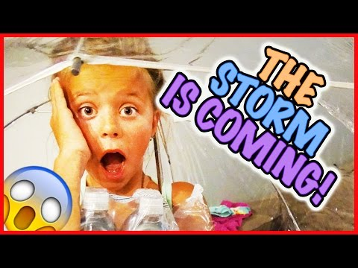
Membuat Vlog
Kreatif dengan content vlog
Berbagai bentuk penyajian
Berjalan, berbicara dengan camera, atmosphere, mempercepat gambar dll

Slide 15
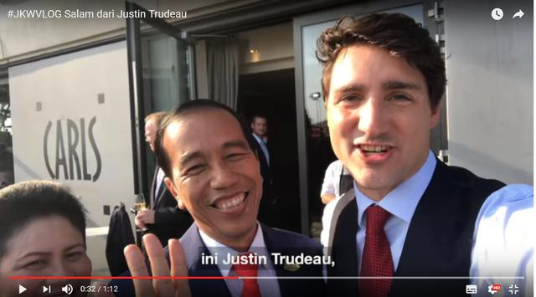
Membuat Vlog
Fokus pada sesuatu yang unik
Jadikan fokus utama dalam vlog
Cerita lain sebagai background atau bumbu

Slide 16
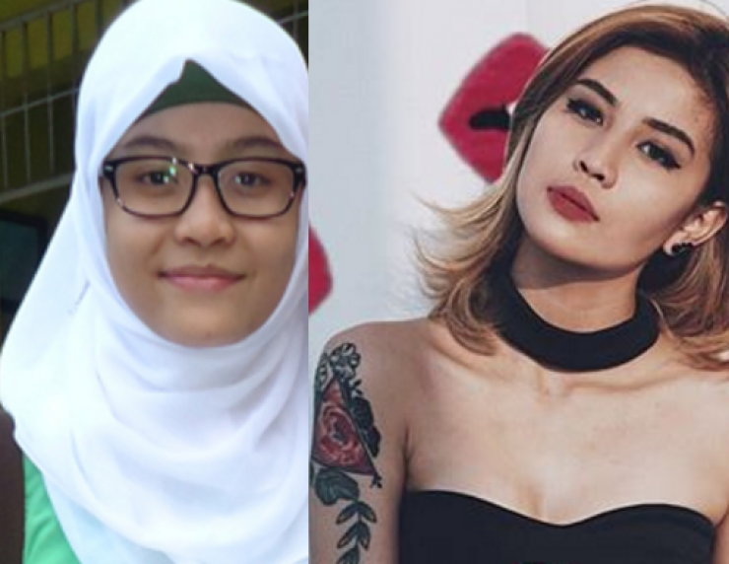
Membuat Vlog
Be Yourself
Natural = menjadi diri sendiri
Bintang dari vlog adalah vlogger
Kalau memerankan suatu tokoh harus konsisten

Slide 17
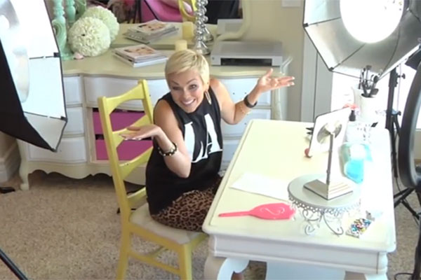
Membuat Vlog
Perhatikan Pencahayaan
Ada cahaya di belakang camera
Jika ruangan gelap harus ada tambahan lampu

Slide 18
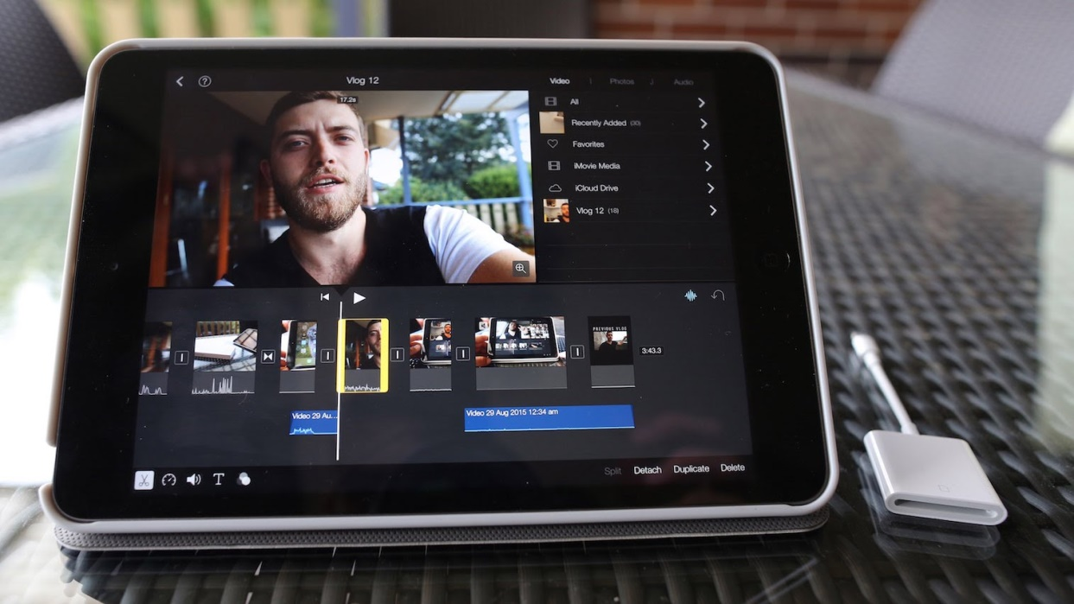
Membuat Vlog
Gunakan “Jump-cut” editing
Buang bagian yang lamban pada video
Membuat vlog lebih berenergi dan tidak membosankan

Slide 19
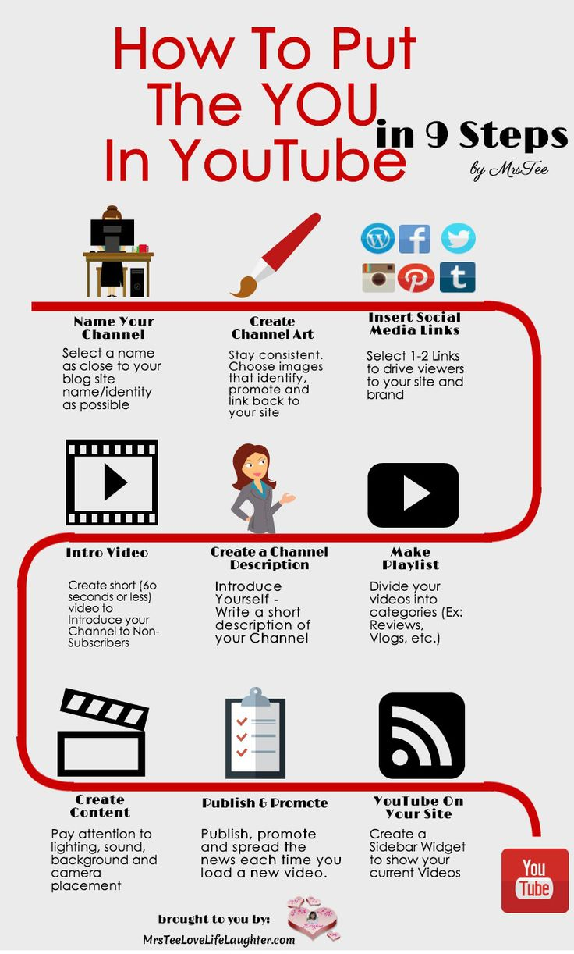
Membuat Vlog
Pasarkan vlog anda
Vlog bisa menghasilkan!!

Slide 22
https://www.youtube.com/watch?v=GzNUNnmyjM0
https://youtu.be/s8hWSmppvUk

